Slide 1

前言
Android课程
android开发应用核心课程
讲 师
鲜 继 勇
联系电话: 18729308106

Slide 2
Android Junit 测试
Android提供了一系列强大的测试工具，它针对Android的环境，扩展了业内标准的JUnit测试框架。尽管你可以使用JUnit测试Android工程，但Android工具允许你为应用程序的各个方面进行更为复杂的测试，包括单元层面及框架层面。
Android测试环境的主要特征有：
可以访问Android系统对象。
Instrumentation框架可以控制和测试应用程序。
Android系统常用对象的模拟版本。
运行单个test或test suite的工具，带或不带Instrumentation。
支持以Eclipse的ADT插件和命令行方式管理Test和Test工程。

Slide 3
Android Junit 测试
Android测试环境的核心是一个Instrumentation框架，在这个框架下，你的测试应用程序可以精确控制应用程序。使用Instrumentation，你可以在主程序启动之前，创建模拟的系统对象，如Context；控制应用程序的多个生命周期；发送UI事件给应用程序；在执行期间检查程序状态。Instrumentation框架通过将主程序和测试程序运行在同一个进程来实现这些功能。
通过在测试工程的manifest文件中添加<instrumentation>元素来指定要测试的应用程序。这个元素的特性指明了要测试的应用程序包名，以及告诉Android如何运行测试程序。

Slide 4
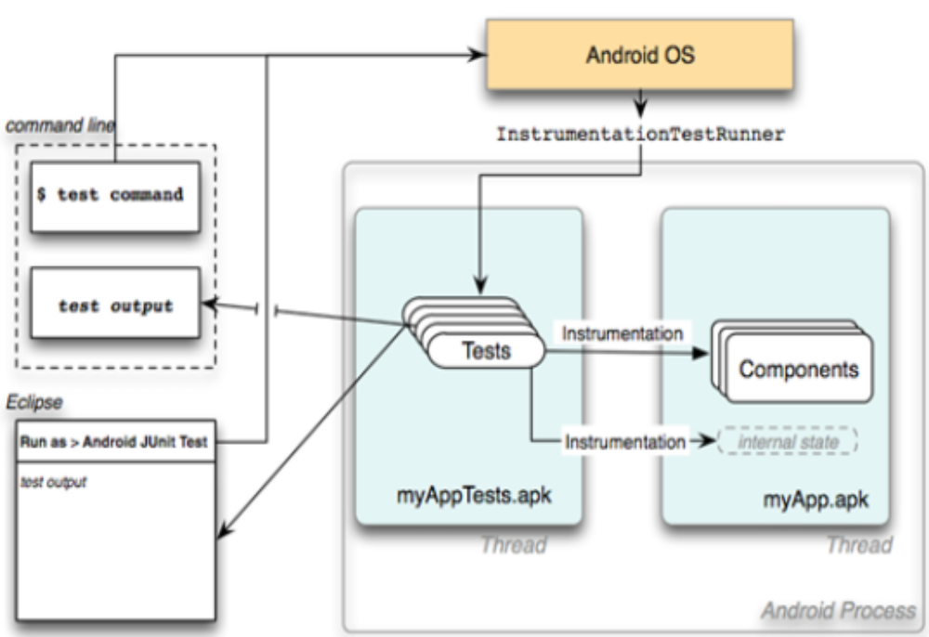
Android Junit 测试

Slide 5
Android Junit 测试相关配置
在主清单配置文件中做如下配置：
<!-- 模拟提供android的系统环境 -->
<instrumentation
android:name="android.test.InstrumentationTestRunner"
android:targetPackage="指定测试的目标包" >
</instrumentation>
<!-- 添加用户类库 -->
<uses-library
android:name="android.test.runner"
android:required="true" />
也可以在配置界面中进行以上的配置。

Slide 6
测试类相关定义
自定义一个测试类，继承AndroidTestCase类。
定义相关方法进行测试处理。
定义的测试方法没有必须要求使用test开头。

